Slide 1



Articulate Project
“Climate Change”
Χρίστος Ρ. Τσιαήλης
*Οι απόψεις και οι γνώμες που διατυπώνονται εκφράζουν αποκλειστικά τις απόψεις των συντακτών και δεν αντιπροσωπεύουν κατ’ανάγκη τις απόψεις της Ευρωπαϊκής Ένωσης ή του Ευρωπαϊκού Εκτελεστικού Οργανισμού Εκπαίδευσης και Πολιτισμού (EACEA). Η Ευρωπαϊκή Ένωση και ο EACEA δεν μπορούν να θεωρηθούν υπεύθυνοι για τις εκφραζόμενες απόψεις.

Slide 2
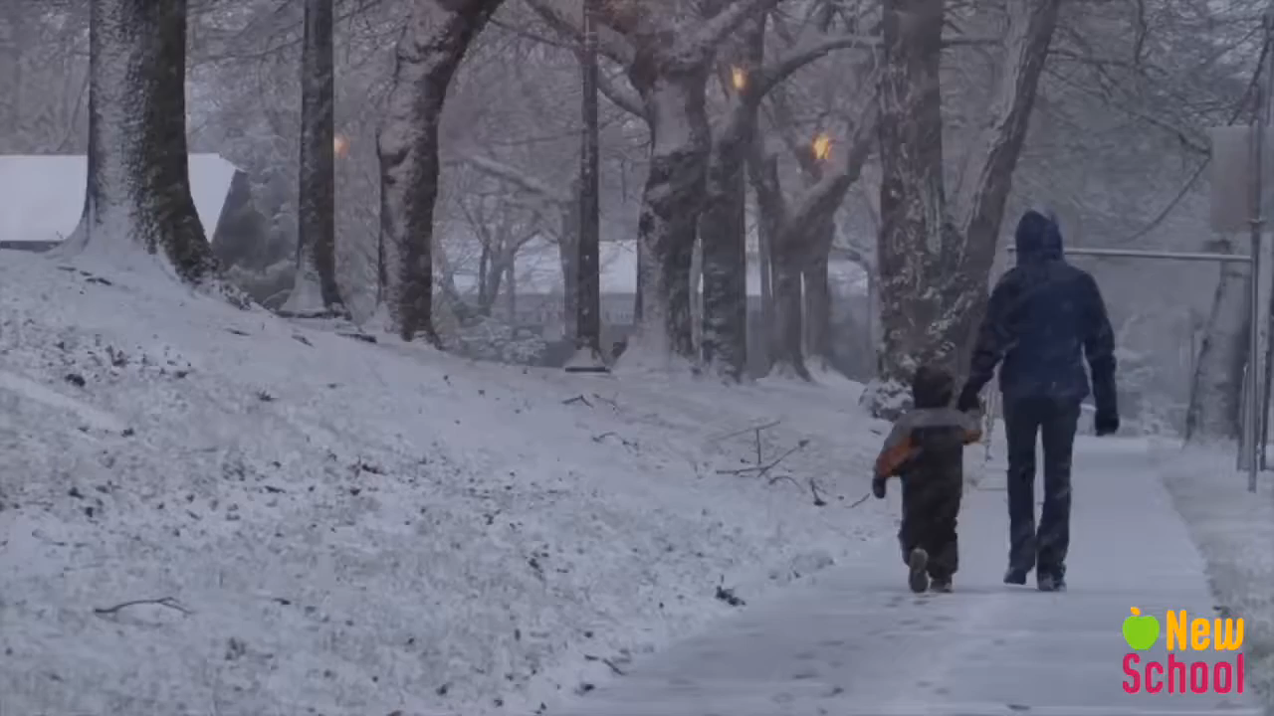

Slide 3

Το πρωτόκολλο του Κιότο και οι χώρες που το αθετούν
Το μερίδιο ευθύνης του ανθρώπινου γένους
Υπερπληθυσμός
Πυρκαγιές σε δάση όπως ο Αμαζόνιος
Φαινόμενο του Θερμοκηπίου
Η φυσική εξέλιξη του κλίματος του πλανήτη
Κάψιμο σκουπιδιών
Αποψίλωση δασών – μείωση του οξυγόνου του πλανήτη
ΜΜΜ – ιδιωτικά οχήματα – οικιακές συσκευές
Πετρελαιοκηλίδες
Συνεχής αναζήτηση γης για δημιουργία αστικών/οικιστικών ζωνών
Καυσαέρια (CO2) – πτητικά αέρια (εργοστάσια )
Υπερβολική εκτροφή βοοειδών – υπερβολική παραγωγή μεθανίου
Χρήση σκληρών καυσίμων
Μείωση του θαλάσσιου πλαγκτόν – μείωση του οξυγόνου – επιρροές στην τροφική αλυσίδα
Τρύπα όζοντος
Υπεριώδεις ακτίδες ηλίου δεν αντικατοπτρίζονται πίσω λόγω του στρώματος CO2

Slide 4
ΑΣΚΗΣΗ ΓΡΑΦΗΣ
Με βάση τις ιδέες και το λεξιλόγιο του Α’ μέρους γράψτε αποσπασματικές λογοτεχνικές εικόνες σε 2-3 γραμμές στον χώρο των σχολίων. Σε παρένθεση το όνομά σας.
Πχ. Πνίγομαι! Μια θάλασσα καυσαέριο ο ουρανός κι εγώ δεν κολυμπώ σε θολά νερά, φοβάμαι τα κρυμμένα ψάρια, φοβάμαι το μεταλλαγμένο δελφίνι. Φοβάμαι το τετράποδο κοχύλι. (Χ. Ρ. Τσιαήλης)
Ή
Θέλω να πέσω μέσα από την τρύπα του όζοντος, σώσε με, πρόλαβέ με, σώσε με, διώξε με ξανά προς τον ήλιο, δεν ανήκω εδώ, δεν ανήκω. (Χ. Ρ. Τσιαήλης)

Slide 5
Ανάγνωση κειμένου
Αποσπάσματα από τη συλλογή
«Πριν Από τον Λυρισμό»
Ελένη Βακάλο

Slide 6
Αποσπάσματα από τη συλλογή
Πριν από το λυρισμό: Το δάσος (1954)
Της Ελένης Βακαλό
Το σχήμα του δάσους έχει
Το σχήμα μιας μέδουσας
Που την πιάνεις στα χέρια σου και γλιστράει
Όταν τη βγάλει έξω
Το κύμα
Αυτό γίνεται ίσως
Γιατί
Σαλεύει
Χωρίς
Ν’ ανοίγει αμμουδιές
Που είναι άσπρες
Και γυαλίζουν οι φρέσκες
Ενώ οι άλλες
Ολόασπρες
Θα βρεις και κόκκαλα από πνιγμένους
[…]
Η ώρα περνάει
Και στο ξέφωτο πληθαίνει η σκιά
[…]
Λοξή πρώτα
Τους κορμούς που ορίζουν τον κύκλο δεξιά
Χωρίζει
Καθώς αν πριονίζανε δυο ξυλοκόποι
Το δέντρο με θόρυβο θα έπεφτε
Στη γη
Αργότερα από τον ένα στον άλλο κορμό γυρνώντας
Αγγίζει για λίγο τα δέντρα της άλλης πλευράς
Για να βουλιάξουν μες στο σκοτάδι ύστερα
Όλα μαζί
Κείνη τη λίγη ώρα είναι που ακούς να κελαϊδούν τα πουλιά
Κι αυτά που λένε
Πως στα δάση τραγουδούν όλη τη μέρα τα πουλιά
Είναι ψέματα
Στα δάση βασιλεύει ο φόβος
Και τ’ αγρίμια
Το ίδιο όπως και τα πουλιά
Ξέρουνε να φοβούνται
Πριν γεννηθούν
[…]
Η αντοχή των φυτών με ξαφνιάζει
Μερικά με τη ρίζα περνούν προχωρώντας στα θεμέλια
Απ’ τον κήπο στο πλάι
Μια λεύκα μας φύτρωσε έτσι κι’ είναι τώρα μεγάλη
Τα φυτά δεν τα ορίζεις
Τα κλαδεύεις μονάχα όταν πρέπει
Τα φυτά που
απλά
τα νομίζουμε όλοι

Slide 7
Ξηρά
Όλες οι συνέπειες στο περιβάλλον
Νερό
Λειώσιμο πάγων
Αέρας
Η «εκδίκηση» της φύσης
Αύξηση της στάθμης της θάλασσας
Μολυσμένο νερό
Εξαφάνιση θαλάσσιων ειδών πανίδας και χλωρίδας
Όξινη βροχή
Υπερβολικό νερό σε μεγάλες εκτάσεις
πλημμύρες
Εξαφάνιση ειδών χλωρίδας - πανίδας
Μολυσμένο χώμα
εξαφάνιση μεγάλων εκτάσεων δασών
Ερημοποίηση τεράστιων περιοχών του πλανήτη
Ξηρασία
κατολισθήσεις
Αύξηση κινητικότητας τυφώνων και καταιγίδων
Μολυσμένος αέρας
Υψηλή θερμοκρασία

Slide 8


Slide 9
ΑΣΚΗΣΗ ΓΡΑΦΗΣ
Με βάση τον διαχωρισμό και τις ιδέες του Β’ μέρους γράψτε αποσπασματικές λογοτεχνικές εικόνες σκεπτόμενοι και τα χρώματα της φύσης σε 2-3 γραμμές στον χώρο των σχολίων. Σε παρένθεση το όνομά σας.
Πχ: «Φύσαγε αόρατα άλογα που κάλπαζαν απεγνωσμένα, δεν μια σέλα να ρίξω σε μια πλάτη να ιππεύσω, έτρεχα μαζί τους, ένα τεράστιο δάσος πίσω έκαιγε μα η φωτιά δεν ήταν κόκκινη, έμοιαζε πιο πολύ με μια παρέα κιτρινοπράσινων διαβόλων που έπαιζαν καλαθόσφαιρα πασάροντας και σουτάροντας ένα ακάνθινο κεφάλι δακρυσμένο. Μας κοίταζαν, εμένα και τα άλογα; Δεν ξέρω. Έτρεχα για τη ζωή μου, έτρεχα για τη ζωή των αλόγων». (Χ. Ρ. Τσιαήλης)

Slide 10
Ανάγνωση κειμένου
Λουίς Σεπούλβεδα - μαύρο κύμα

Slide 11
Προτεινόμενες Λύσεις
Ατομική Ευθύνη
Ανακύκλωση υλικών
Σεβασμός στο ζωικό βασίλειο
Συνείδηση φύτευσης και δημιουργίας κήπου
Εκπαίδευση
Συλλογική Ευθύνη
Χρήση ανανεώσιμων πηγών ενέργειας (αιολική, υδροηλεκτρική, γεωθερμική, το ερώτημα της πυρηνικής)
Βιοθερμικά σπίτια
Μεταφορικά μέσα με υβριδικές μηχανές και πηγή ενέργειας φιλική προς το περιβάλλον (ηλεκτρισμός)
Νόμοι της πολιτείας για διατήρηση κήπων σε κτήρια
Δημιουργία οικολογικής συνείδησης στον γενικό πληθυσμό και στον σχολικό πληθυσμό

Slide 12
ΑΣΚΗΣΗ ΧΙΟΥΜΟΡΙΣΤΙΚΗΣ ΓΡΑΦΗΣ
Με βάση τις ιδέες και το λεξιλόγιο ΌΛΩΝ ΤΩΝ ΜΕΡΩΝ γράψτε αποσπασματικές λογοτεχνικές εικόνες με χιουμοριστικό - ειρωνικό χαρακτήρα σε 2-3 γραμμές στον χώρο των σχολίων. Σε παρένθεση το όνομά σας.
Πχ.
«Κάθισα με ανοιχτό το στόμα έξω στη λεωφόρο, στο μέσο, δεξιά κι αριστερά τα αμάξια κόρναραν και έβριζαν, τους χαιρετούσα. Έβρεχε, και η βροχή είχε μια όξινη γεύση, σαν πορτοκάλι από απότιστο περιβόλι. Μου άρεσε, φαντάστηκα τον εαυτό μου σε ένα πολυσύχναστο club. Το απόγευμα έγραψα μια όμορφη ανάρτηση μετά στο facebook και ανέβασα και μια selfie με το δέρμα μου λειωμένο και τα μάτια μου ολοκόκκινα. Έγινα αμέσως viral. Αχ, περιμένω ξανά τις βροχές». (Χ. Ρ. Τσιαήλης)

Slide 13

ΕΥΧΑΡΙΣΤΟΥΜΕ!!!
*Οι απόψεις και οι γνώμες που διατυπώνονται εκφράζουν αποκλειστικά τις απόψεις των συντακτών και δεν αντιπροσωπεύουν κατ’ανάγκη τις απόψεις της Ευρωπαϊκής Ένωσης ή του Ευρωπαϊκού Εκτελεστικού Οργανισμού Εκπαίδευσης και Πολιτισμού (EACEA). Η Ευρωπαϊκή Ένωση και ο EACEA δεν μπορούν να θεωρηθούν υπεύθυνοι για τις εκφραζόμενες απόψεις.

